Slide 1
Institut für Anatomie
Vorstellung der Abteilung für Neuroanatomie

Slide 2
Institut für Anatomie
Anatomie und Molekulare Embryologie (Frau Prof. Brand-Saberi) | Cytologie (Herr Prof. Theiß) | Neuroanatomie und molekulare Hirnforschung (Herr Prof. Förster)
Sekretariat Frau Anja Conrad | Sekretariat Frau Julia Abbing | Sekretariat Frau Claudia Pahlow

Slide 3
Lehre
Die Anatomie ist die beschreibende Lehre vom Aufbau bzw. der Gestalt (Morphologie) des menschlichen Körpers und seiner Gewebe (Histologie), sowie deren Entwicklung (Embryologie). Sie basiert auf der analysierenden Präparation bzw. Sektion von Leichen (lateinisch: secare - schneiden) aus wissenschaftlichen Gründen.

Slide 4
Vorklinik 1-4 Semester
Mikroskopische Kurse
Makroskopische Kurse
Seminare
Vorlesungen

Slide 5
Abteilung für Neuroanatomie und Molekulare Hirnforschung
Leitung: Prof. Förster
Team:
Proffs: 3
WMA: 5
MTA: 4
Doktoranden: 7
Präparatoren: 3 (Institut für Anatomie)
Sekretariat: 2

Slide 6
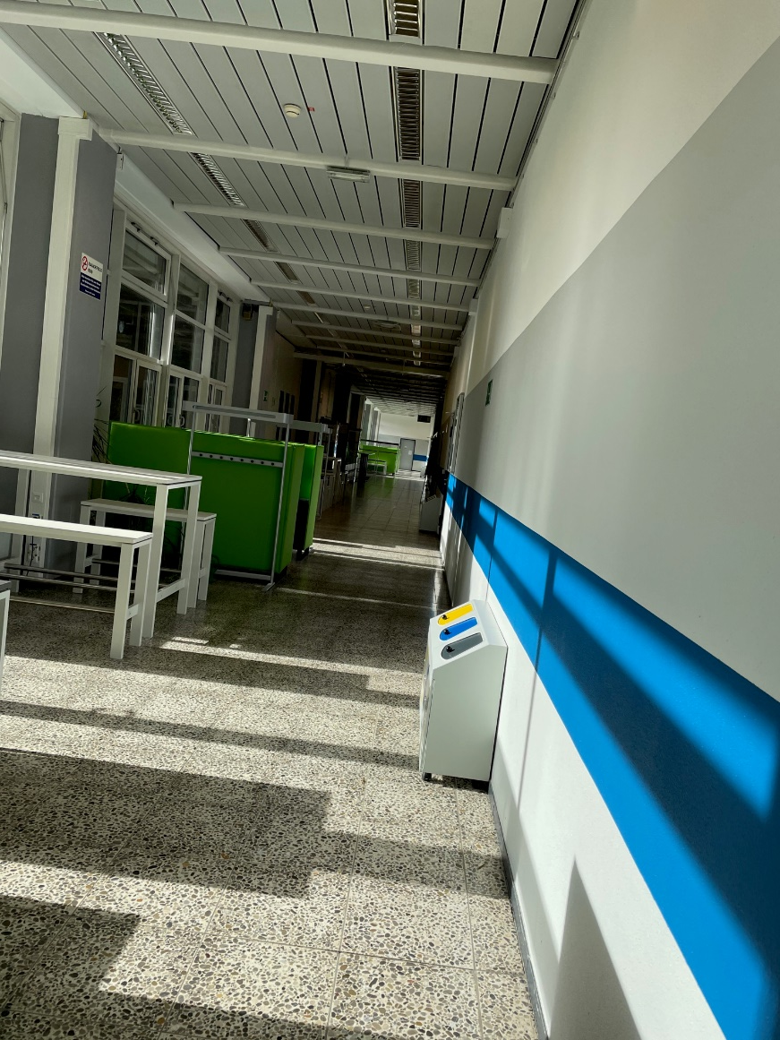
Abteilung für Neuroanatomie und Molekulare Hirnforschung
weitere Arbeitsbereiche:
KAFFZ (Sekretariat Claudia Pahlow)
Prosektur (Sekretariat Britta Pöpping)

Slide 7
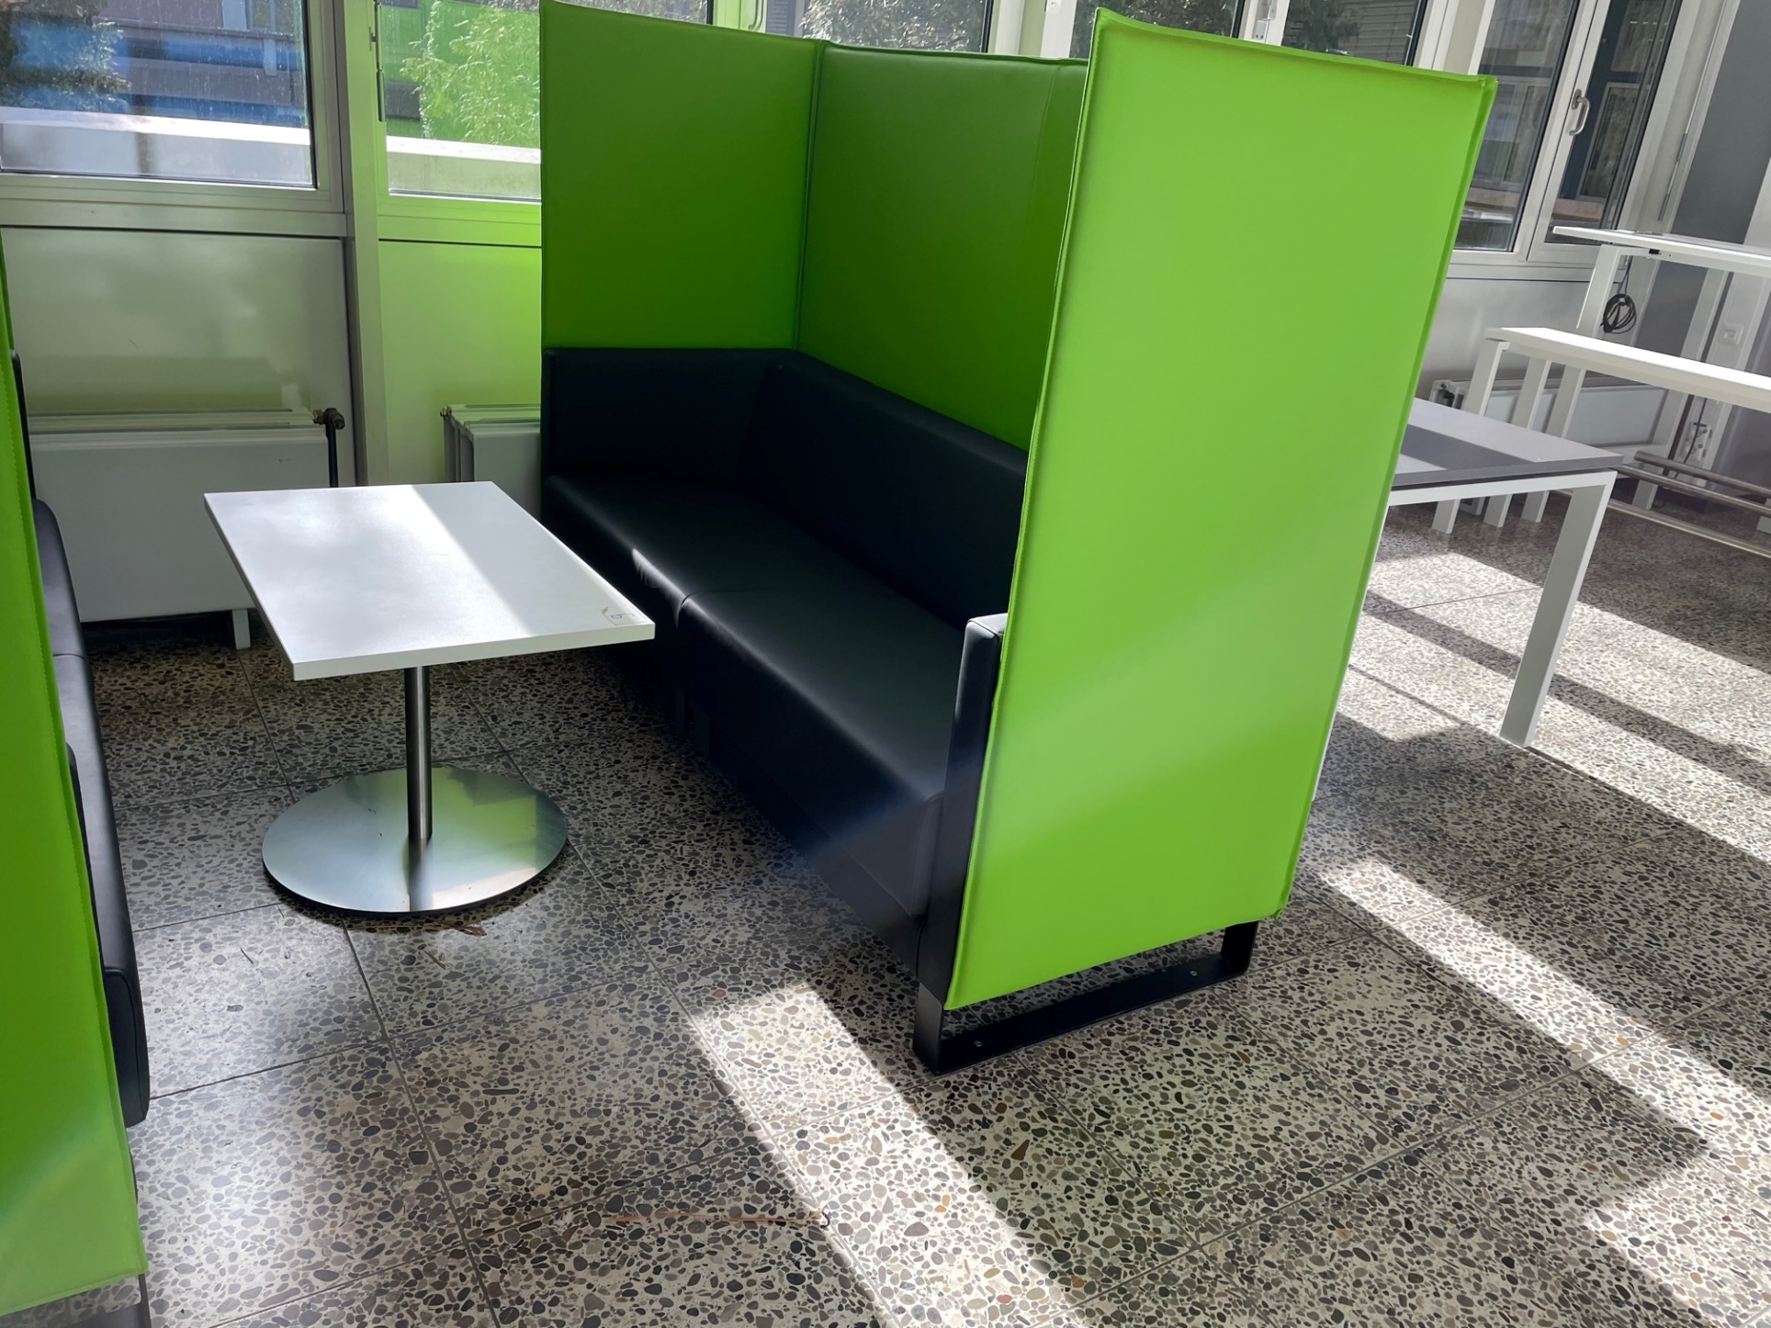

Slide 8
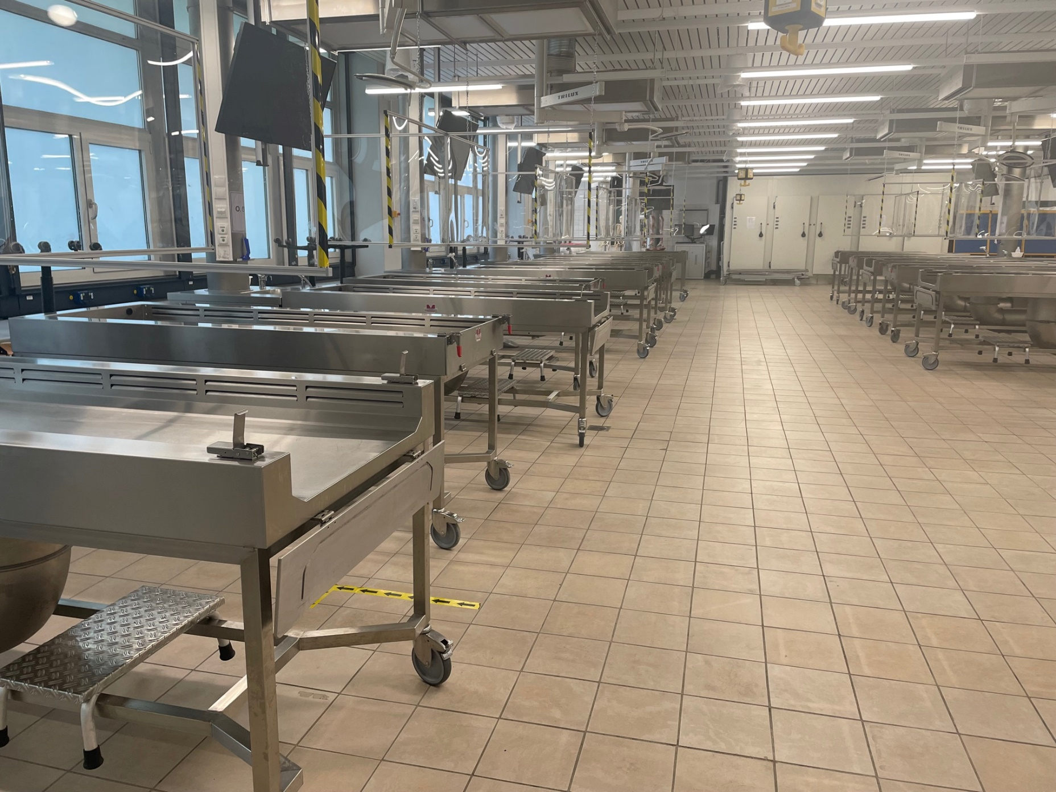

Slide 9
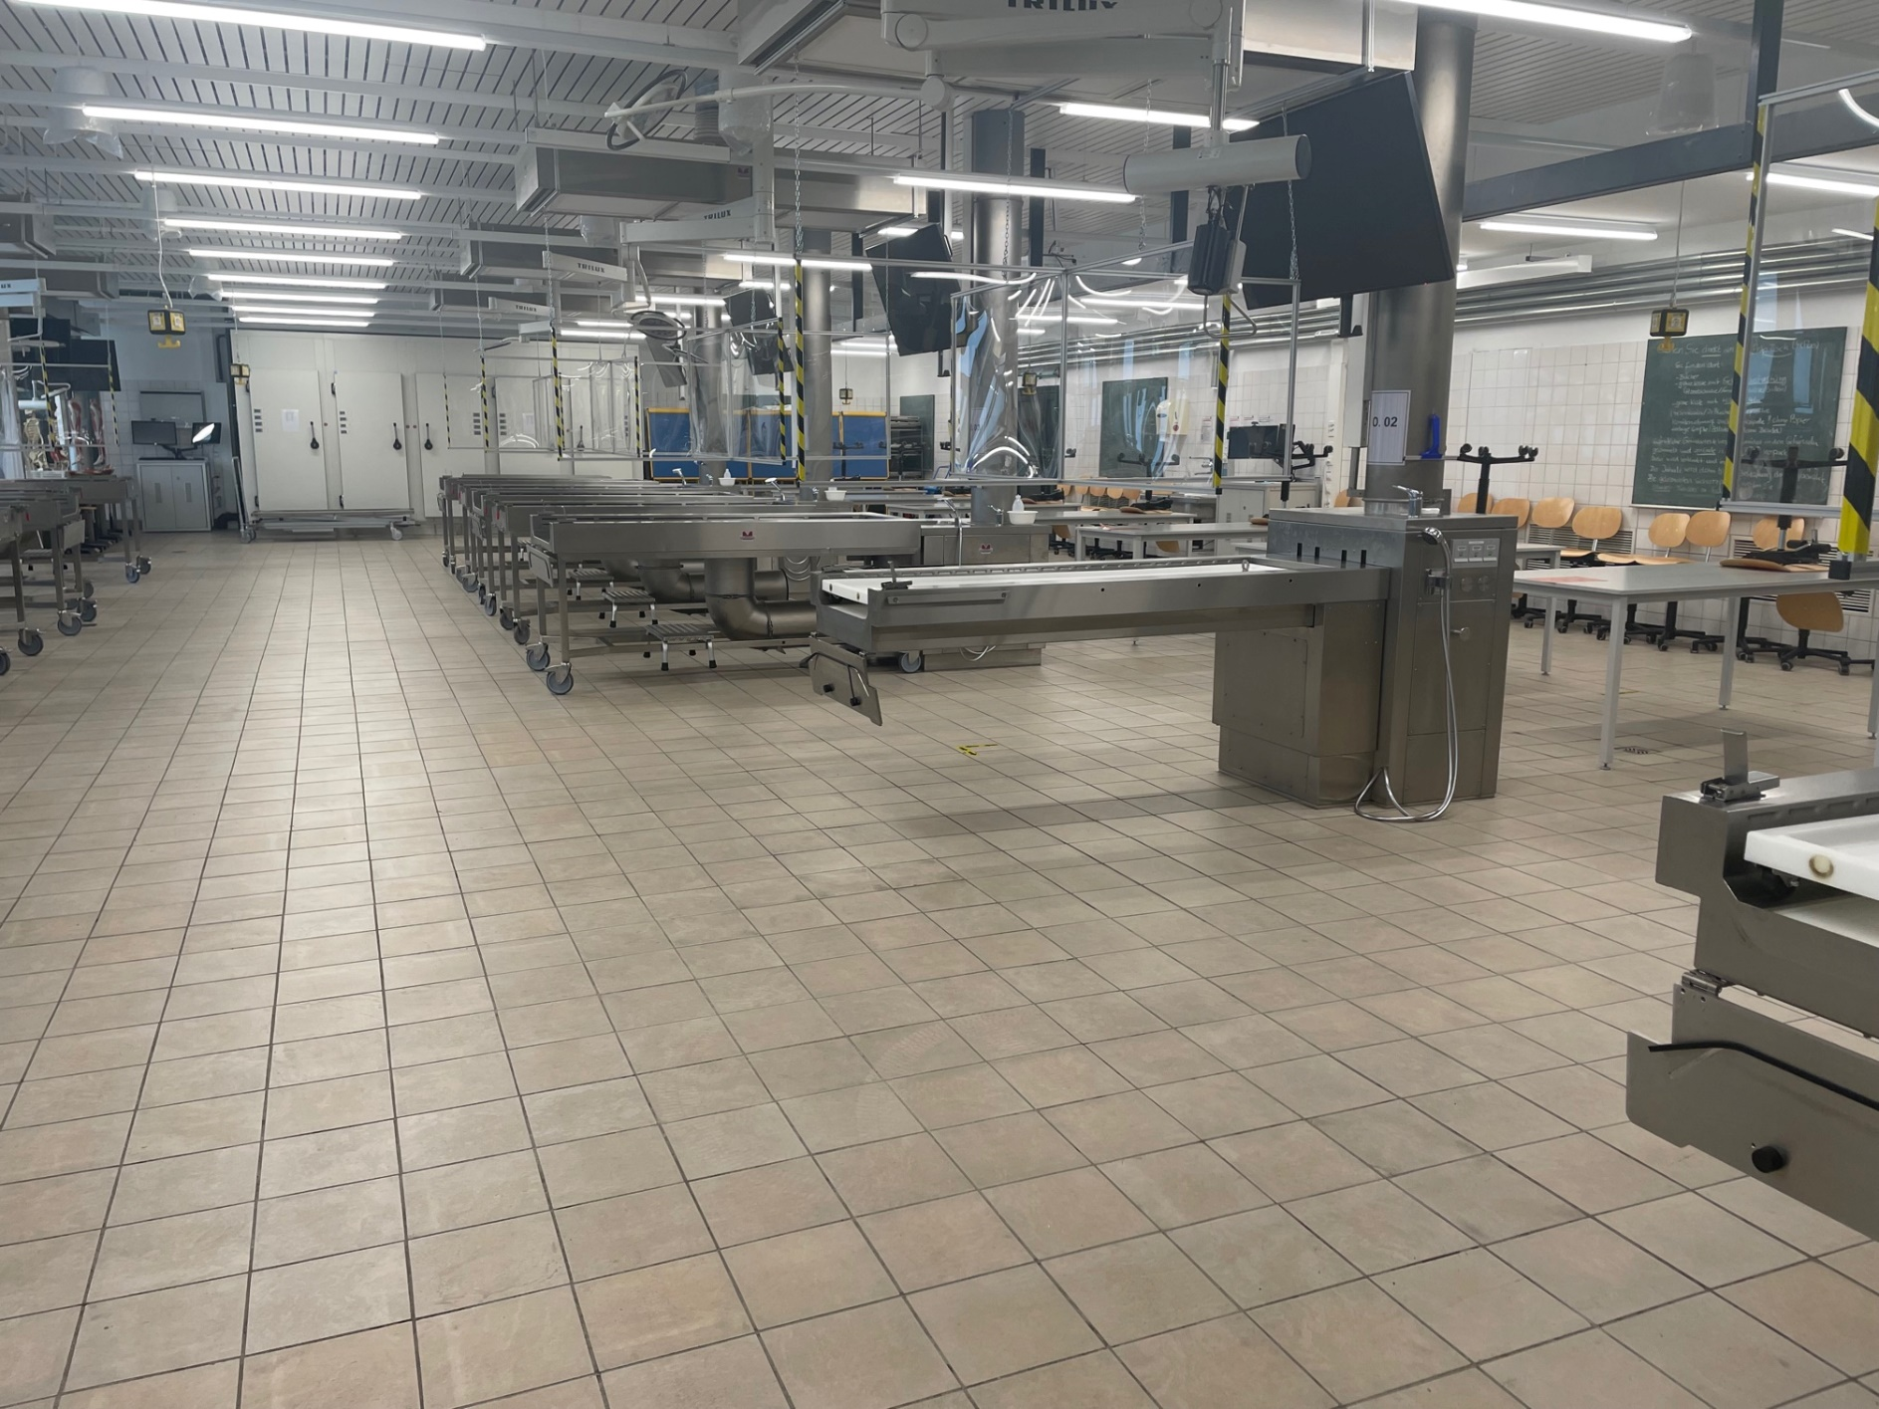

Slide 10
